Slide 1
Оптимизация исполнения запросов организаций и заявлений граждан
Девятиярова А., Алексеева А. 14.6-110

Slide 2

Проблема
Поиск документов в архиве может занимать неопределенное кол-во времени, из-за чего исполнение запросов организаций и заявлений граждан занимает много времени

Slide 3
1. Выдача архивной справки о подтверждении учебы
Поставщики
Входы
Процесс
Результаты
Клиенты
Бывшие студенты КФУ
Входящая заявка через:
Электронную почту
Личное посещение
Поступление заявки
Готовая справка
Бывшая студентка
Поиск дела в архиве
Формирование документа
Заверение документа
Выдача документа

Slide 4
2. Поиск, оформление и выдача тематических, биографических и генеалогических сведений
Поставщики
Входы
Процесс
Результаты
Клиенты
Бывшие студенты КФУ
Входящая заявка через:
Электронную почту
Личное посещение
Поступление заявки
Заверенная копия личного дела
Бывшие студенты и их родственники
Поиск дела в архиве
Сканирование личного дела
Заверение копии личного дела
Отправка копии личного дела

Slide 5
Паспорт проекта
Название проекта | Оптимизация исполнения запросов организаций и заявлений граждан
Функциональный блок | Документооборот | Стр. подчинение | УДК, Архив
Описание проблемы/возможности |  | Управление проектом
Поиск документов в архиве может занимать неопределенное кол-во времени, из-за чего исполнение запросов организаций и заявлений граждан может выполняться долго |  | Спонсор Владелец проекта Лидер внедрения Руководитель проекта (ЧП/ЗП) Рабочая команда проекта
Цели и задачи проекта |  | Границы проекта
Ускорить работу и уменьшить неудобства в работе Высвободить время на выполнение более крупных и важных задач |  | Изучение должностных обязанностей сотрудника Описание деятельности подразделения с детализацией Поход на гемба, хронометраж Рассмотрение деятельности сотрудника и выполняемых когерентно импроцессов Выявление проблем процессов с т.з. сотрудника и руководителя, анализ, моделирование Предложения по улучшению, расчет временной экономии | Определение проблем с т.з. клиента Рассмотрение деятельности всех сотрудников подразделения и др подразделений отдела, а так же выполняемых там процессов Внедрение улучшений
Ожидаемые выгоды от реализации проекта |  | Основные риски проекта
Выполнение запросов будет занимать меньше времени и сотрудники будут успевать обрабатывать больше запросов, также высвободится время на выполнение основных задач сотрудника (номенклатура) |  | Возможное отсутствие серьезно ощутимого эффекта на производительности Предложения по мелким изменениям могут не быть восприняты в серьез, даже если это влияет на комфорт сотрудника и его концентрацию во время работы
Показатели критичные для качества (СЕЙ) |  | Высокоуровневый план проекта
Затрачиваемое время |  | Старт Дата 31.03.25г Определение Дата 31.03.25г Измерение Дата 09.04.25г Анализ Дата 10.04.25г Улучшение Дата 21.04.25г Контроль Дата ------------

Slide 6
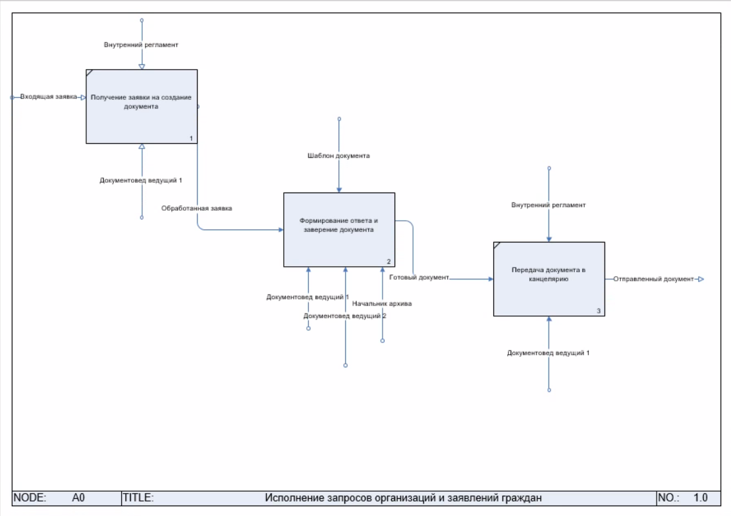
Карта сквозного процесса

Slide 7
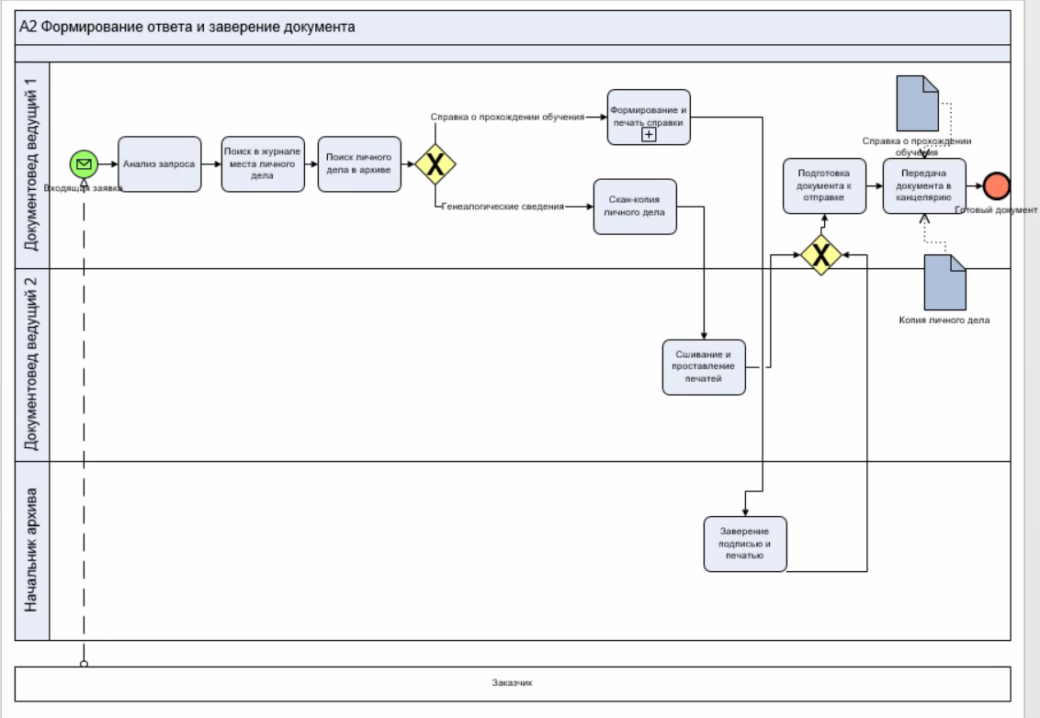
Проблемный процесс AS IS

Slide 8
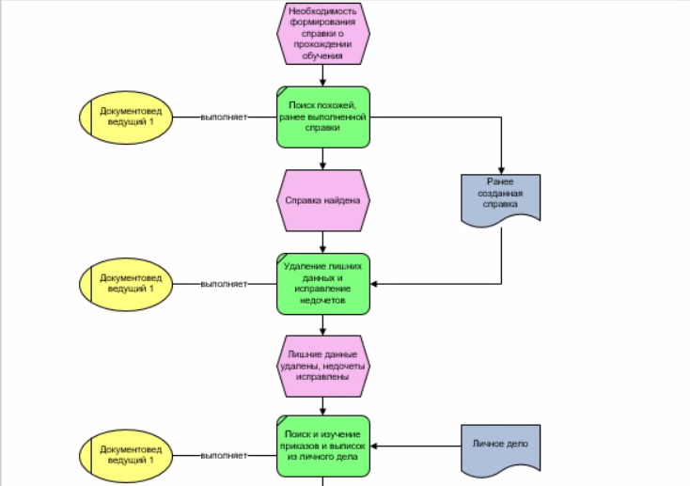
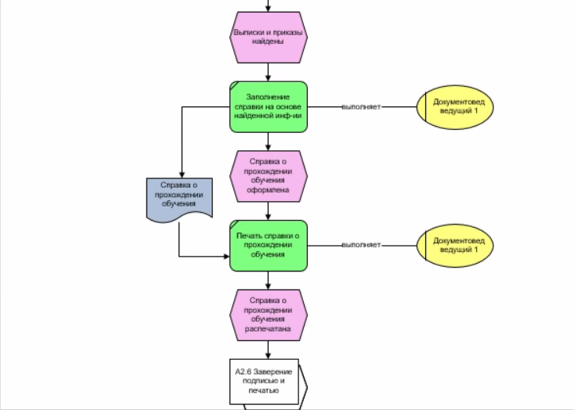
Проблемный процесс AS IS
Формирование и печать справки

Slide 9
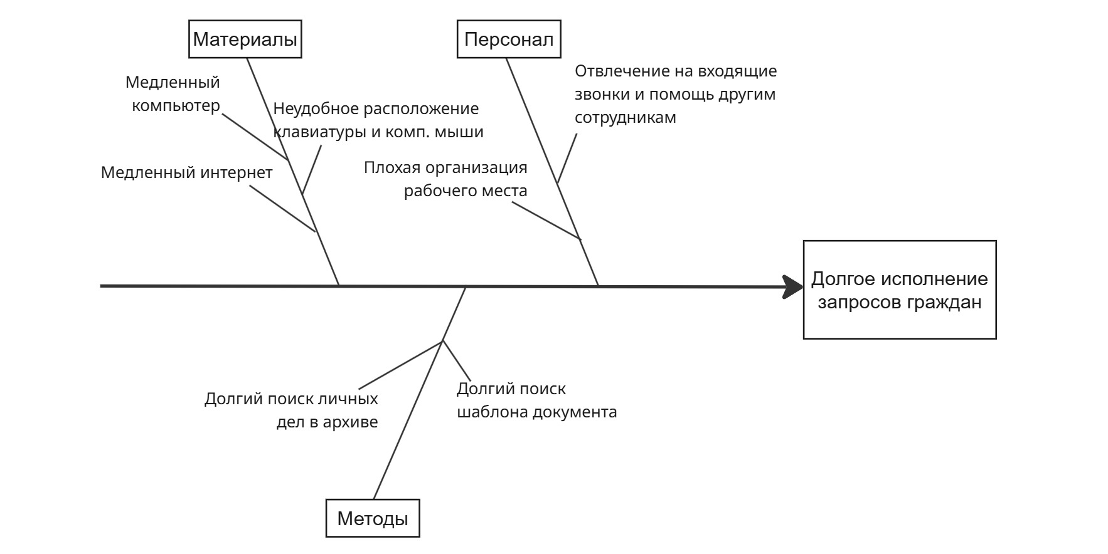
Диаграмма Ишикавы Процесс исполнения запросов граждан

Slide 10
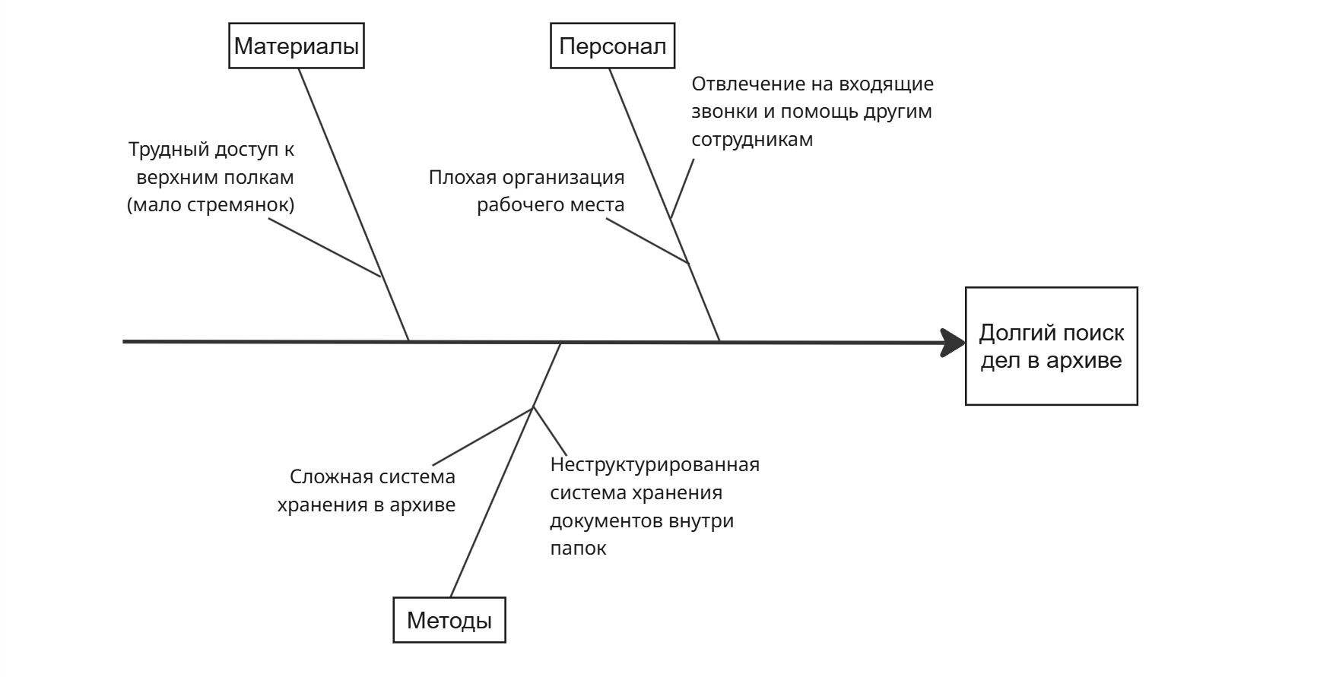
Диаграмма Ишикавы Процесс поиска личных дел в архиве

Slide 11
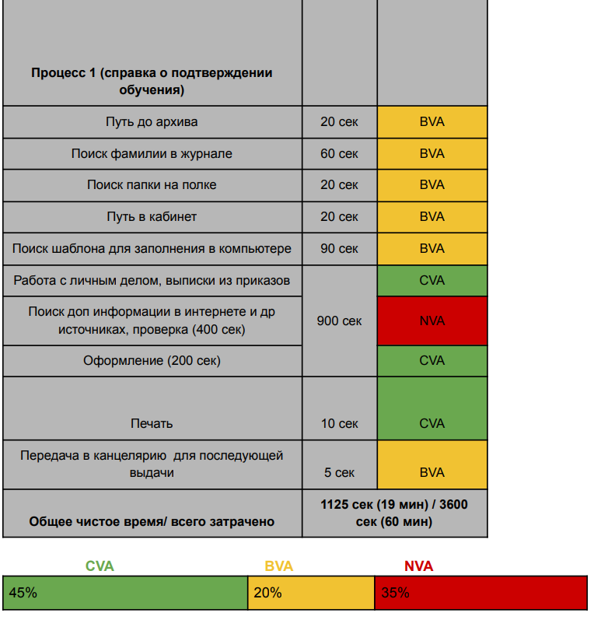
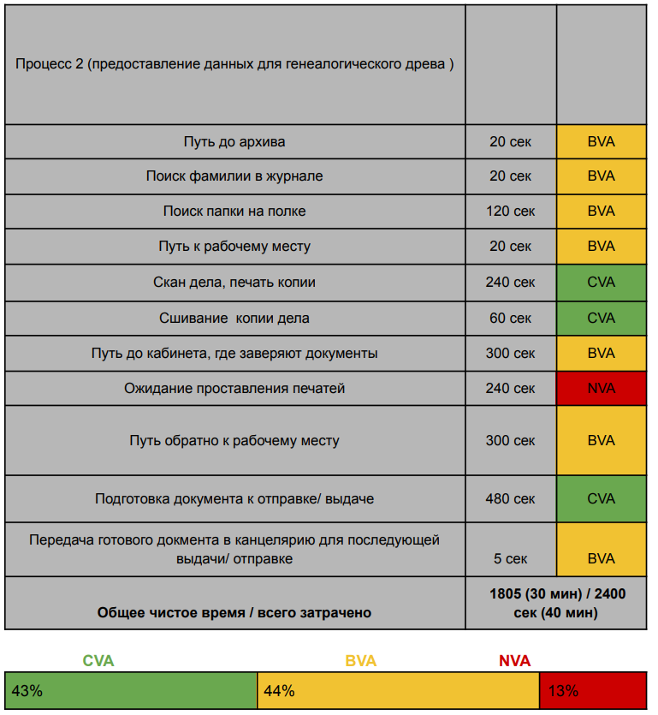
Анализ шагов процессов – Определение CVA, BVA, NVA

Slide 12
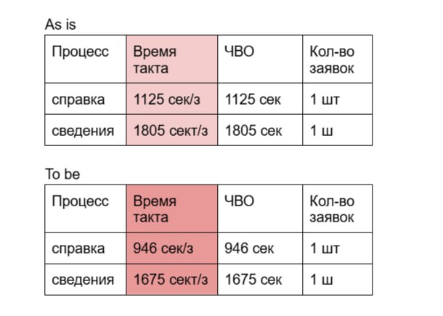
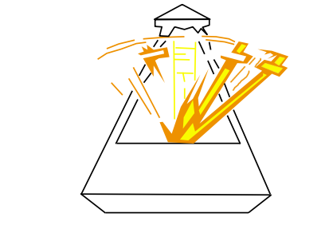
Время такта и частота спроса

Slide 13
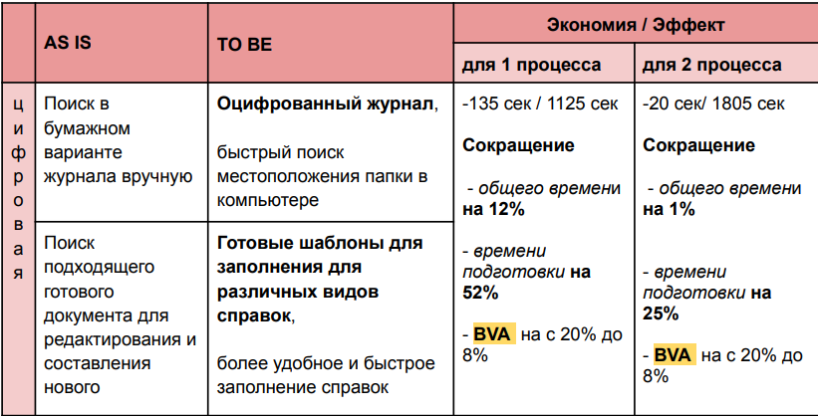
Варианты оптимизации

Slide 14
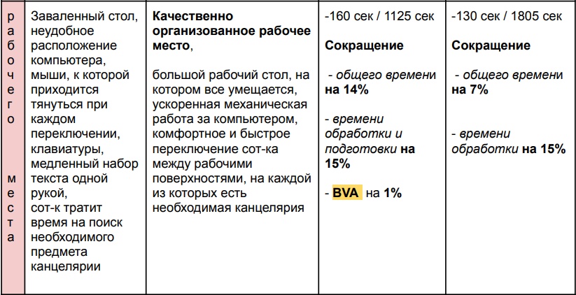
Варианты оптимизации

Slide 15
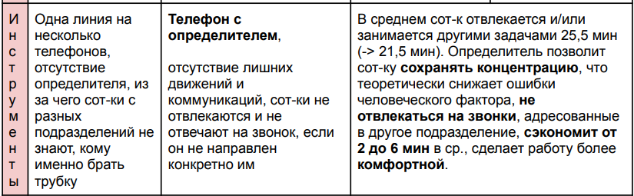
Варианты оптимизации

Slide 16
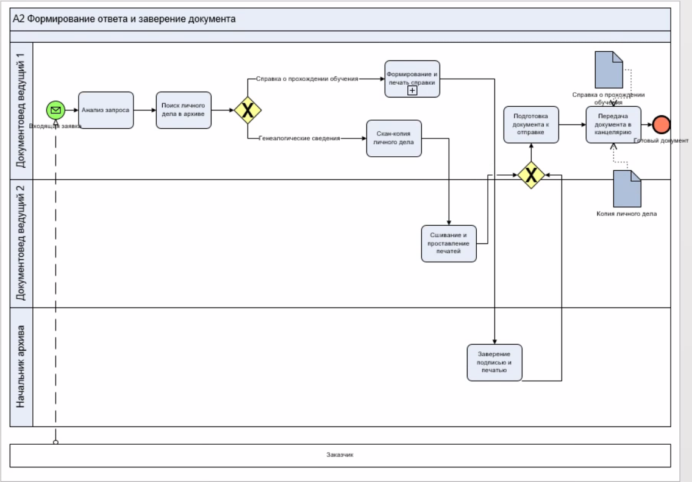
Проблемный процесс TO BE

Slide 17
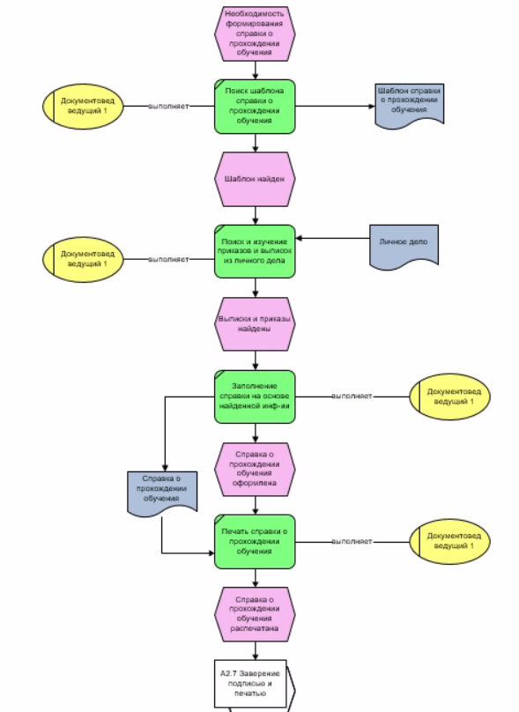
Проблемный процесс TO BE
Формирование и печать справки

Slide 18
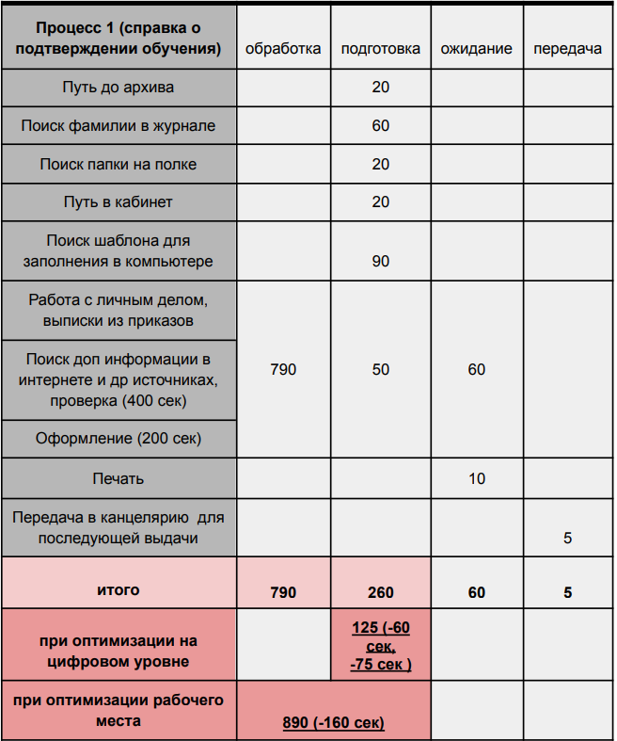
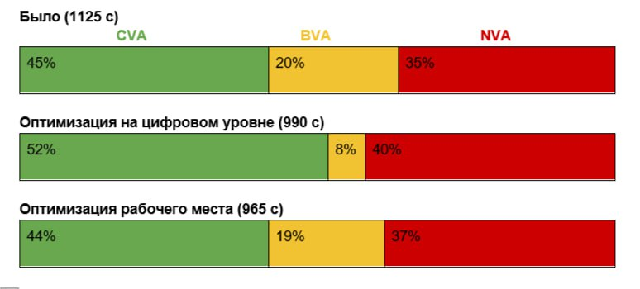
Эффект изменений

Slide 19
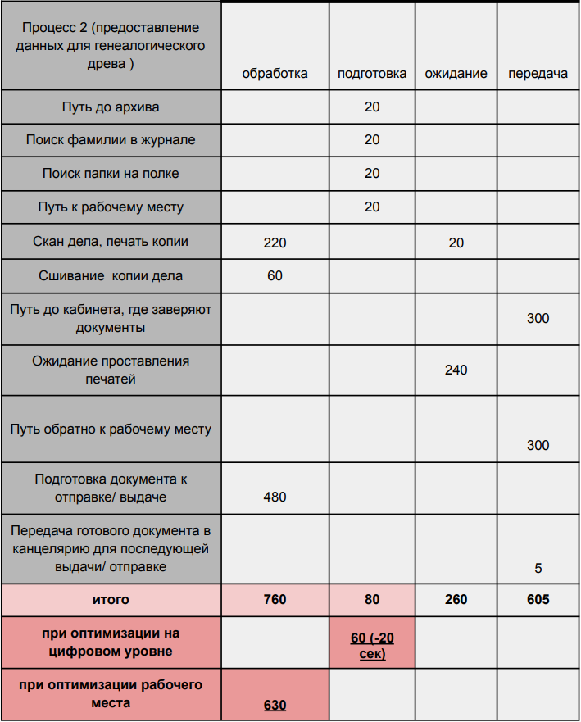
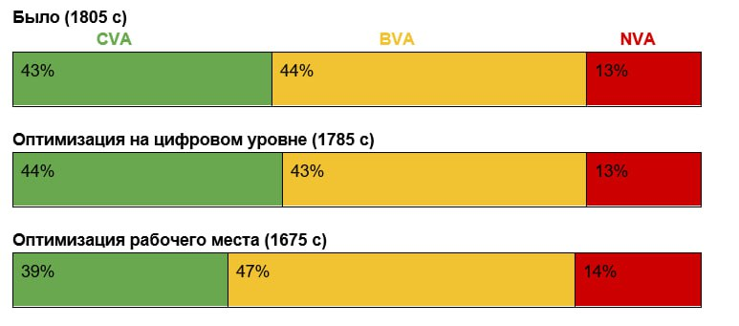
Эффект изменений

Slide 20
Время такта и частота спроса

Slide 21
Спасибо за внимание!

